Slide 1
컨볼루션 신경망(CNN) 구현 2020. 08. 21

Slide 2
컨볼루션 신경망의 개요

Slide 3
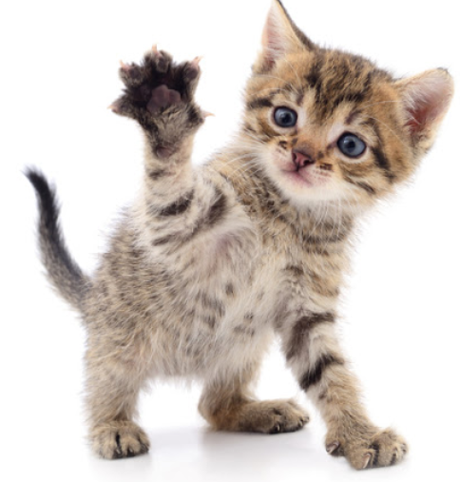
컨볼루션 신경망의 개요
이미지를 인식하는 특성
컨
볼
루
션
층
90.1 고양이
5.2 강아지
4.7 쥐
전결합층

Slide 4
CNN의 구조
풀링층
전
결
합
층
컨
볼
루
션
층
이미지
반복
반복

Slide 5
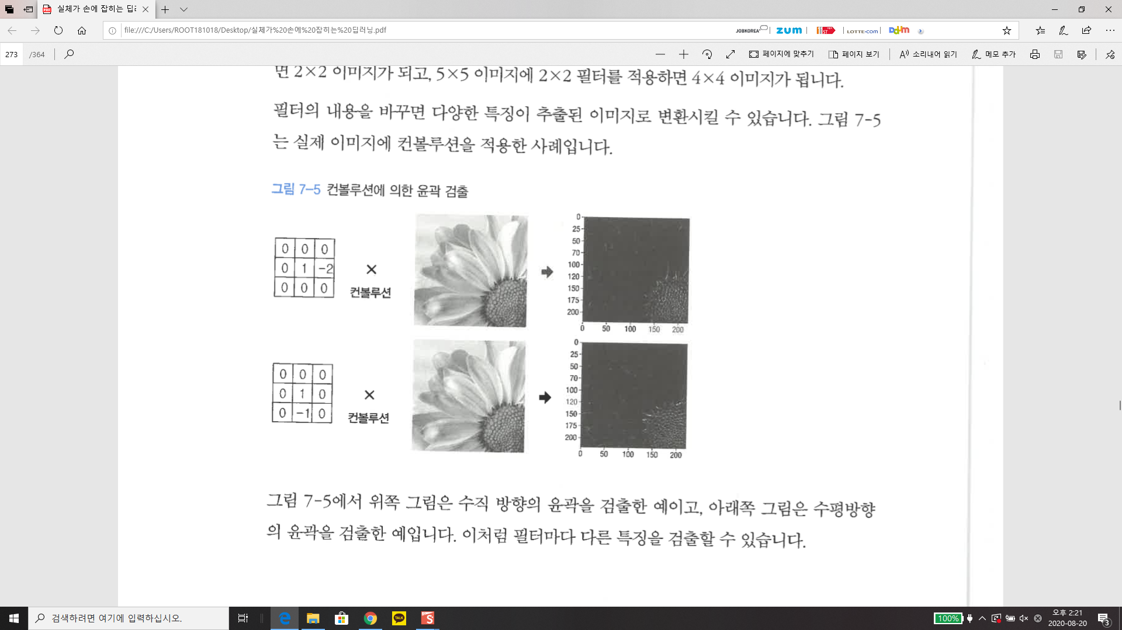
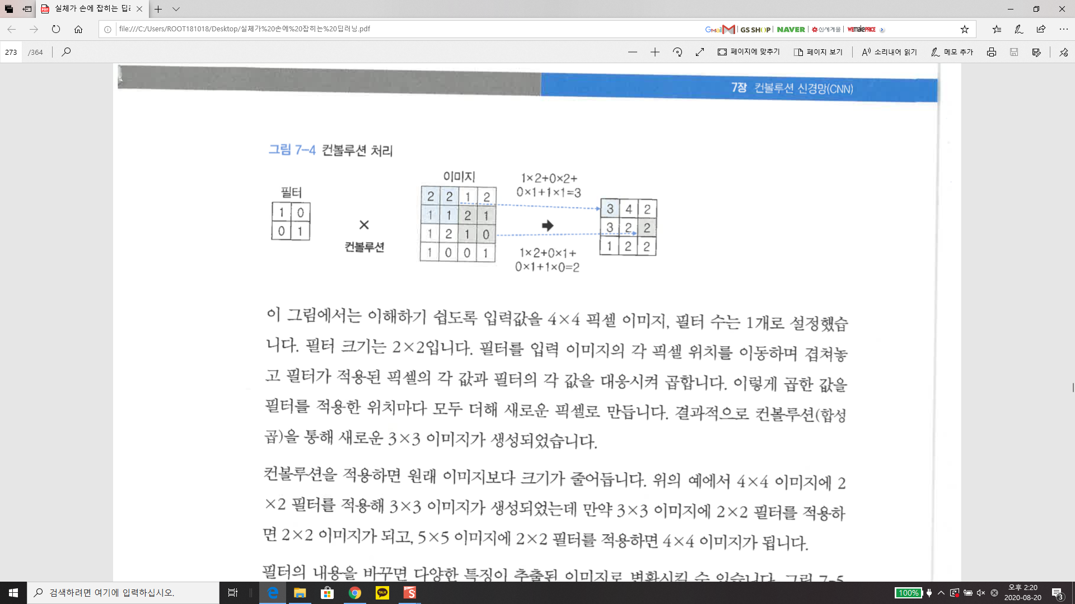
컨볼루션 층
입력되는 이미지에 여러 개의 filter 처리
각 숫자는 색상에 해당

Slide 6
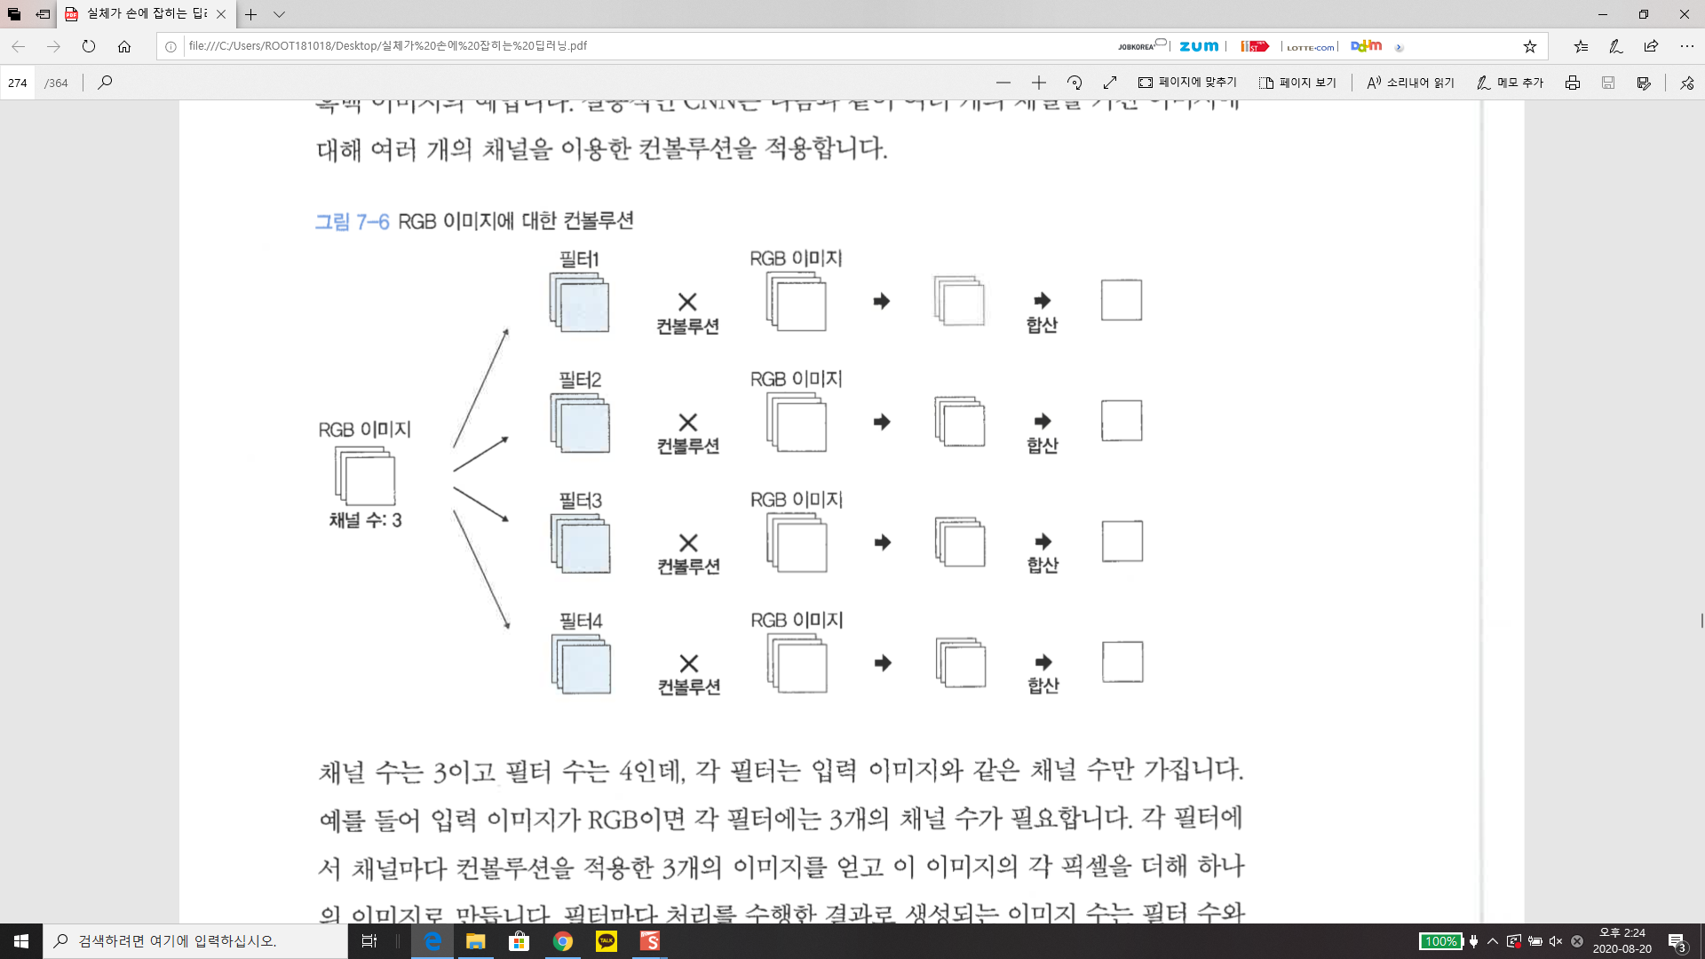
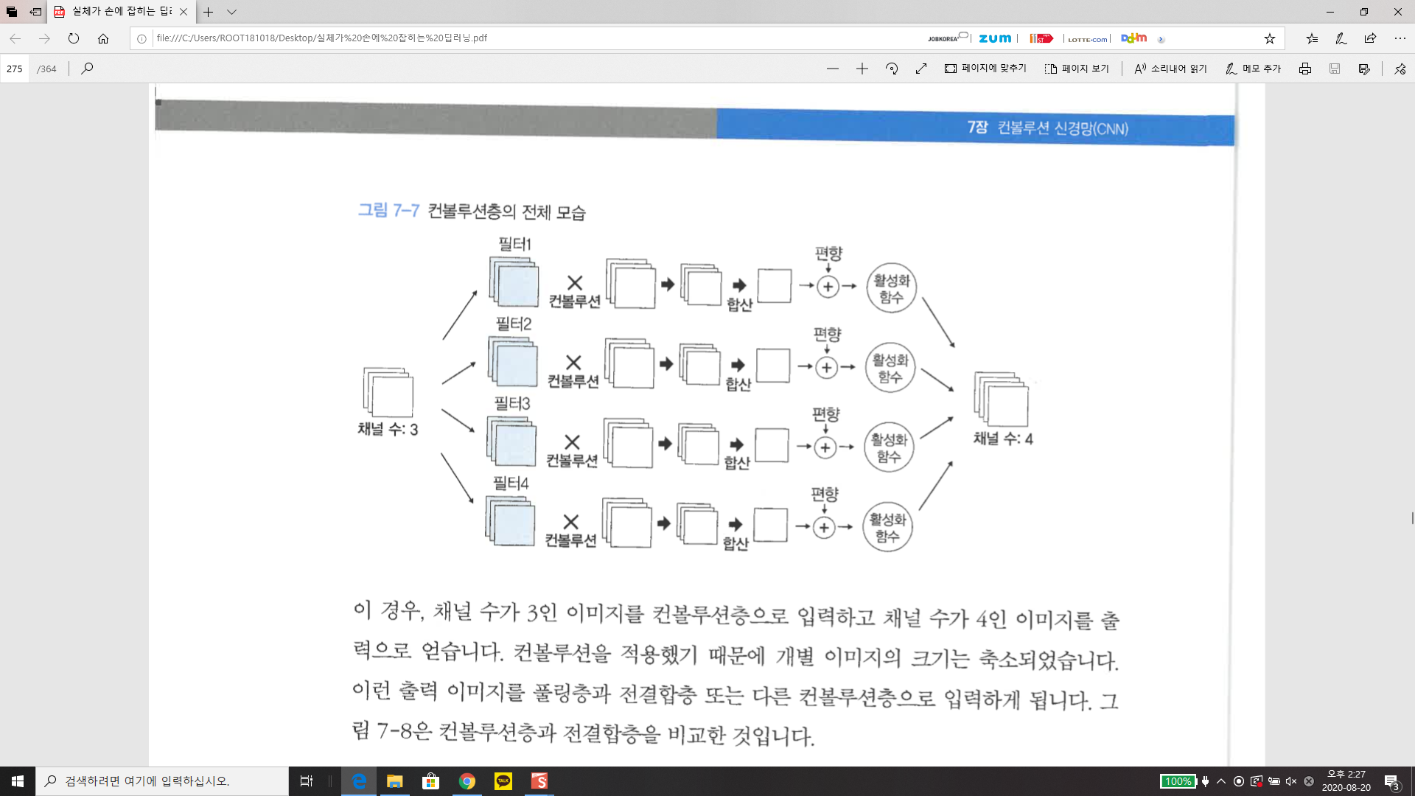
컨볼루션층
color 이미지는
RGB로 구분(channel수 3)
filter 개수 = 편향 개수

Slide 7
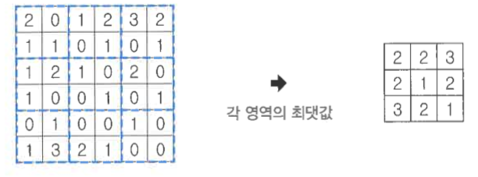
풀링층
각 영역의 대표하는 값을 추출해 새로운 이미지 생성
맥스풀링

Slide 8
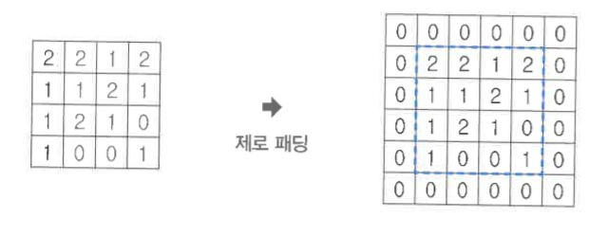
패딩
입력되는 이미지에 픽셀을 덮는 방법
컨볼루션 처리해도 이미지 크기가 변하지 않게 하기 위해 사용

Slide 9
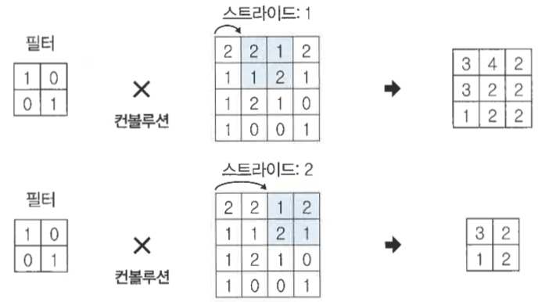
스트라이드
컨볼루션에서 필터가 이동하는 간격
이미지가 매우 크면 stride를 크게 설정
일반적으로는 1로 설정

Slide 10
im2col & col2im

Slide 11
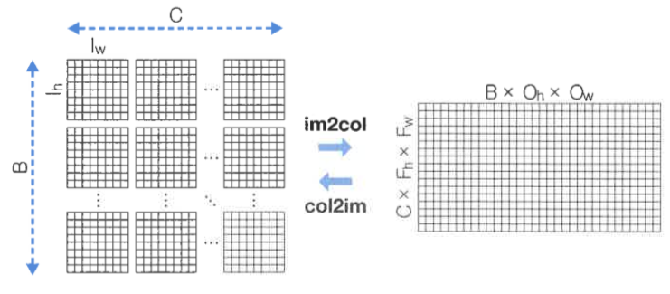
im2col & col2im
이미지(행렬)
필터(4자원 텐서)

Slide 12
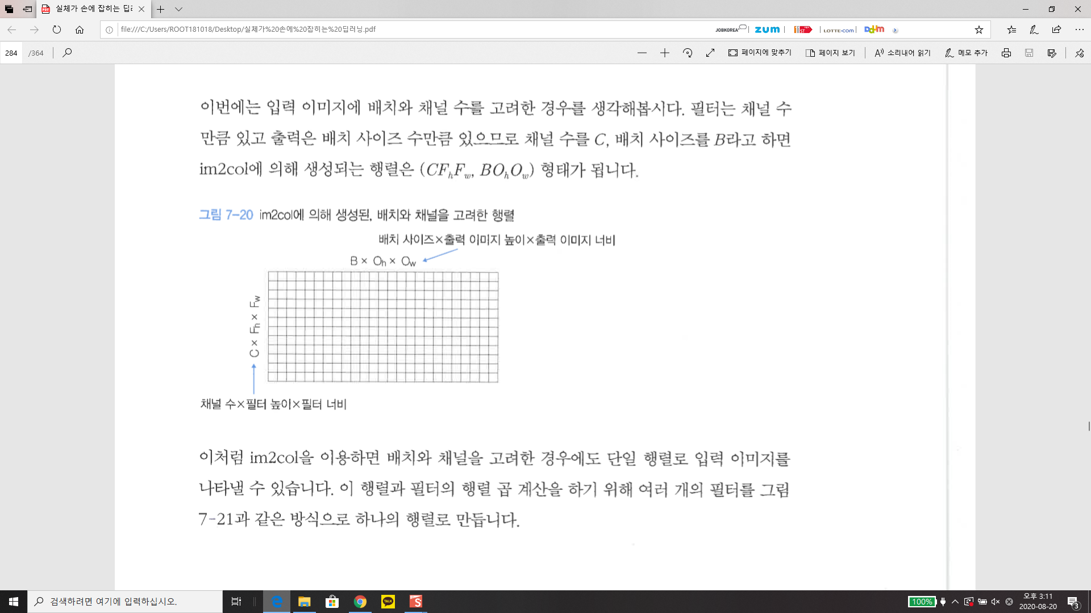
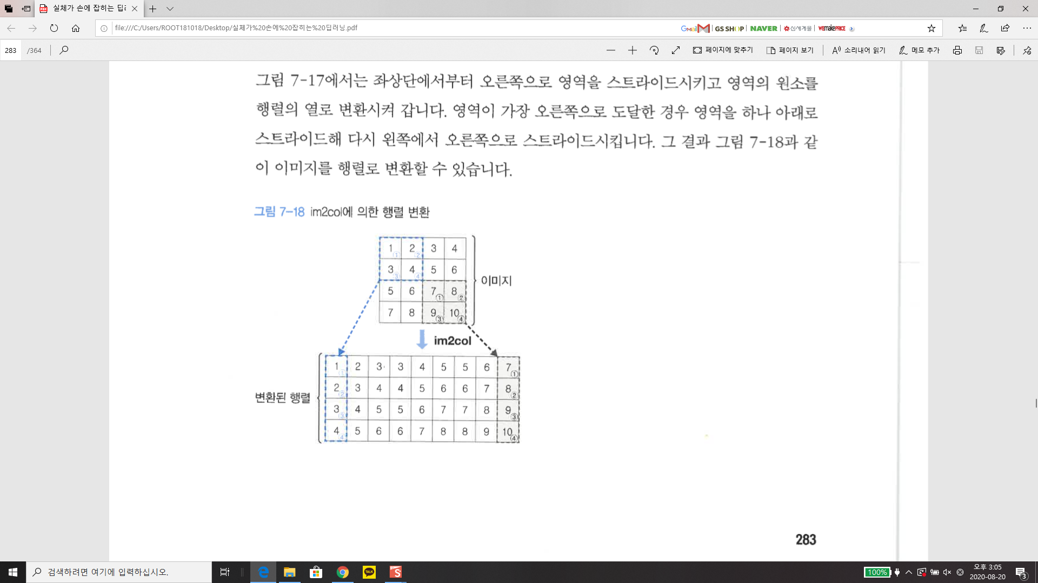
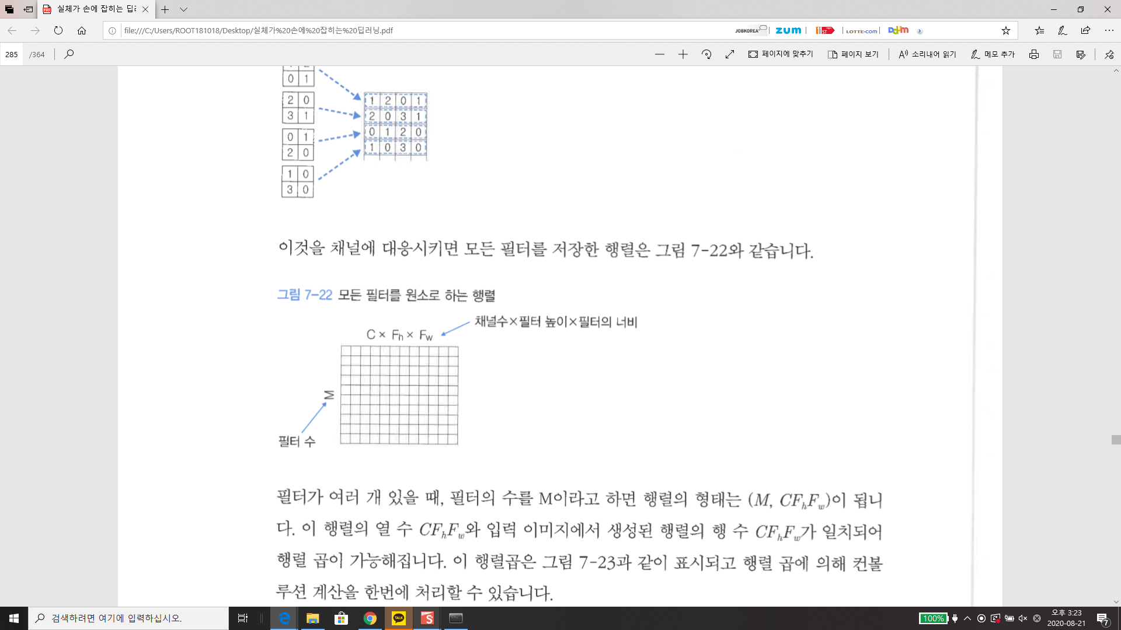
im2col
이미지를 행렬로 변화시키는 알고리즘

Slide 13
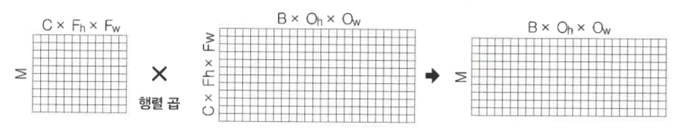
im2col
필터(M,CF_hF_w) X 이미지(CF_hF_w,BO_hO_w)
= 컨볼루션층의 출력(M,BO_hO_w)

Slide 14
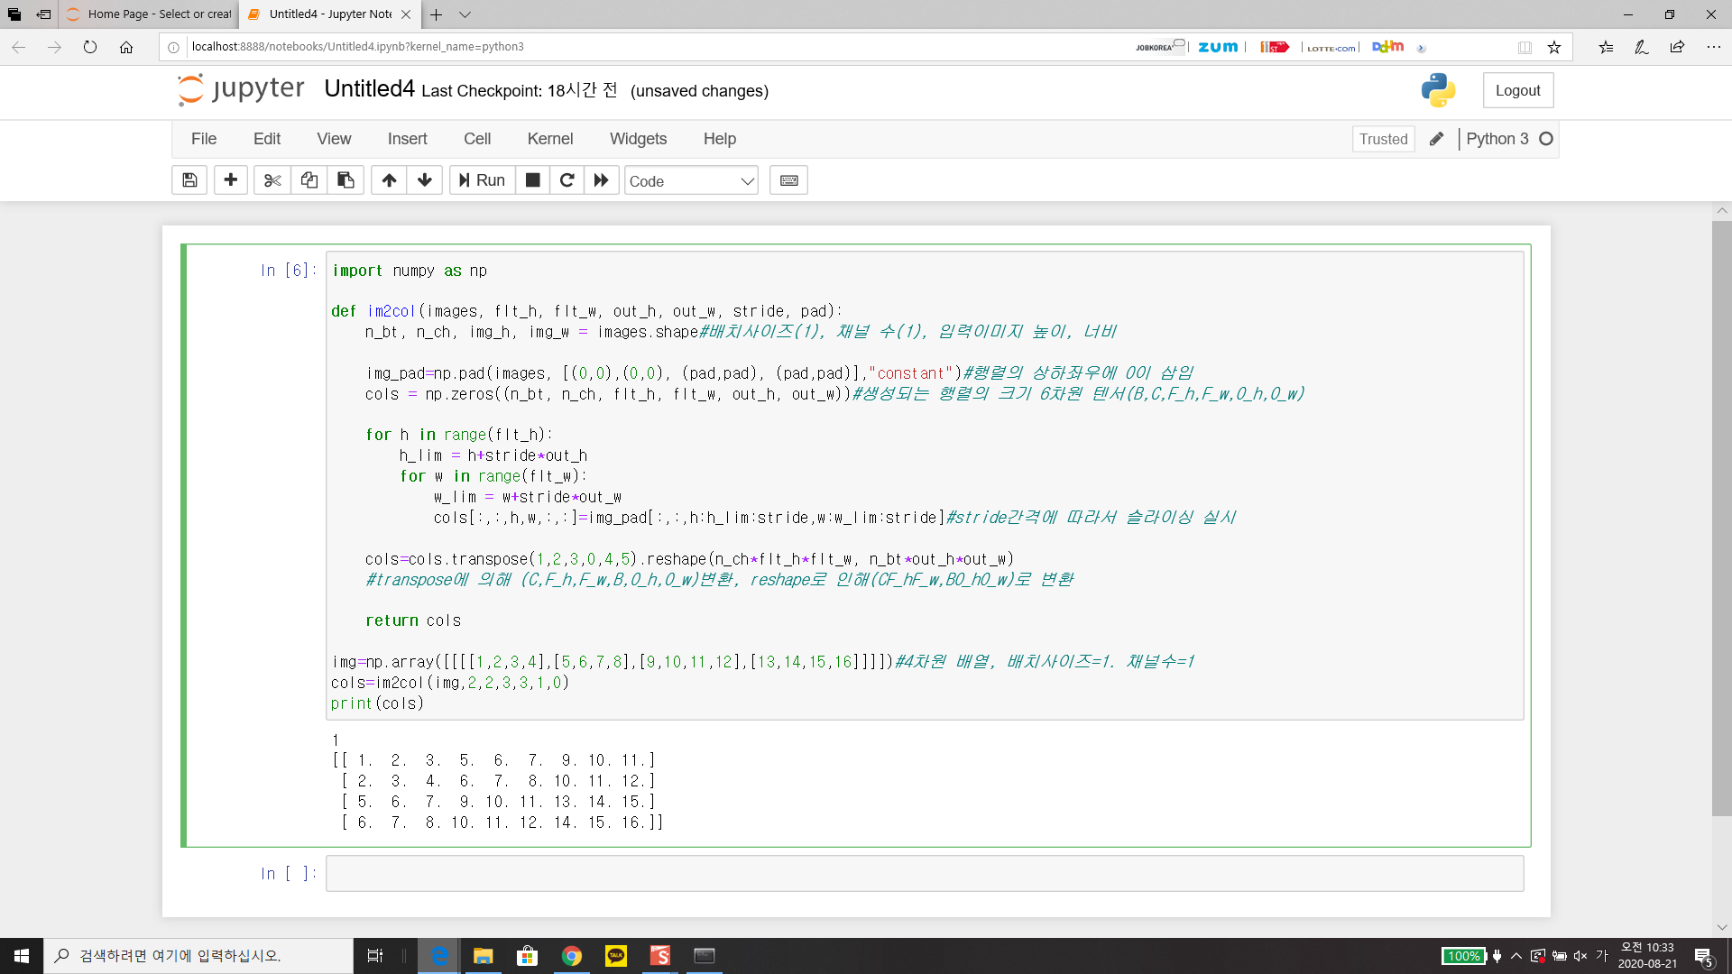
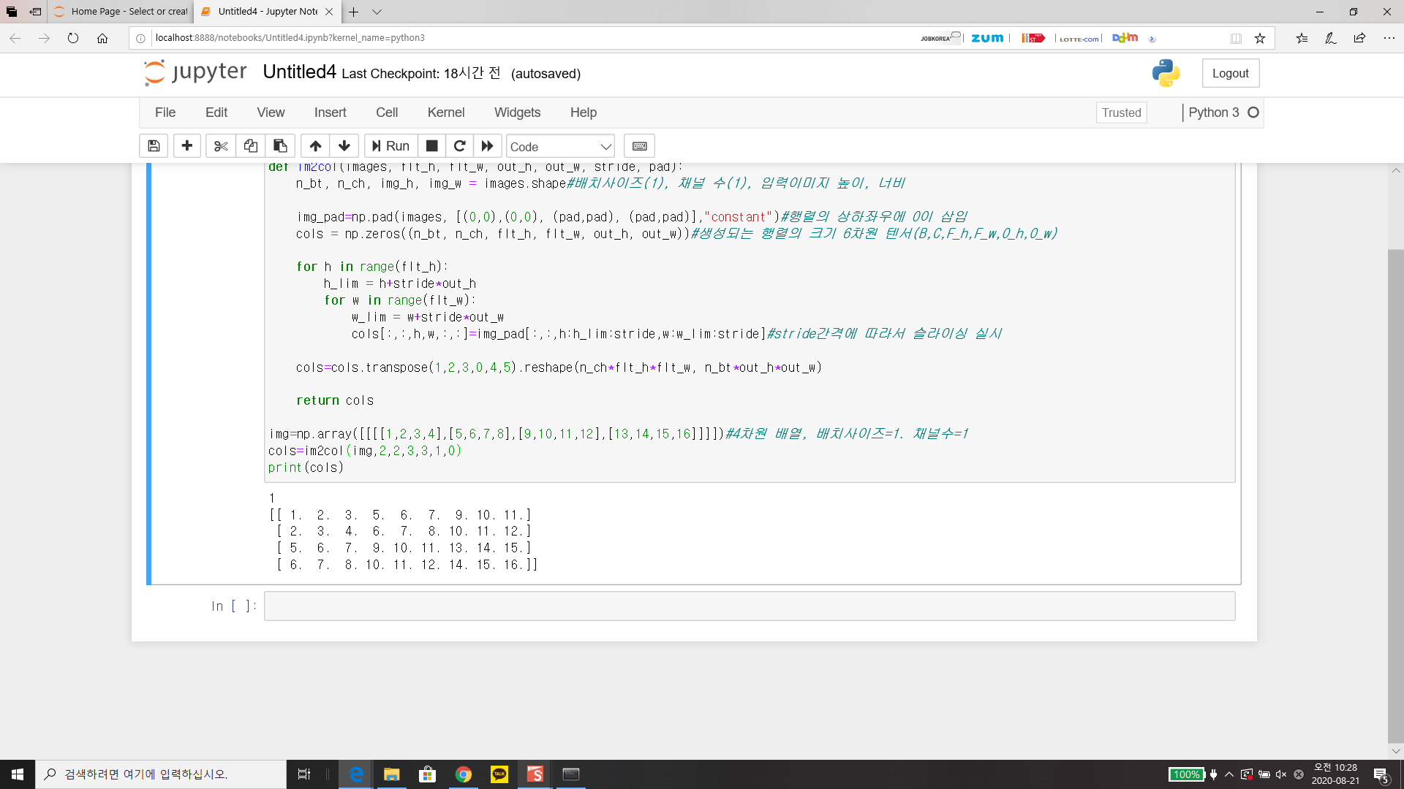
im2col 예시

Slide 15
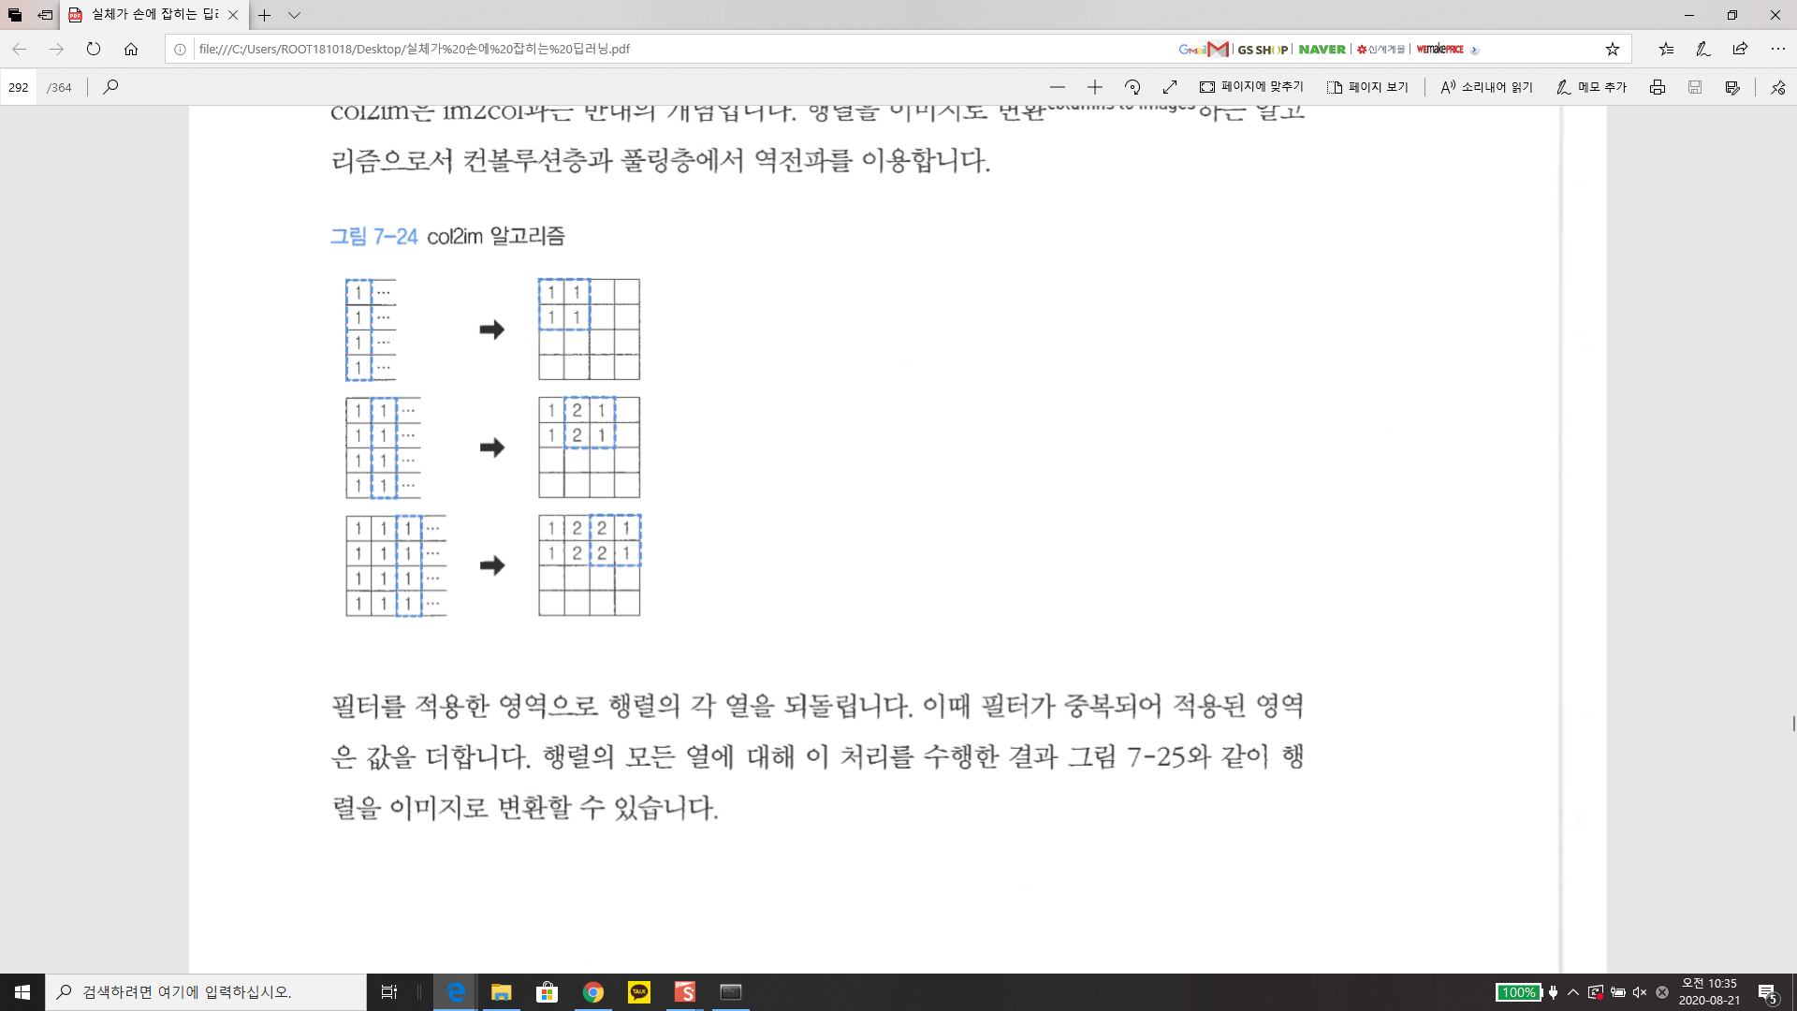
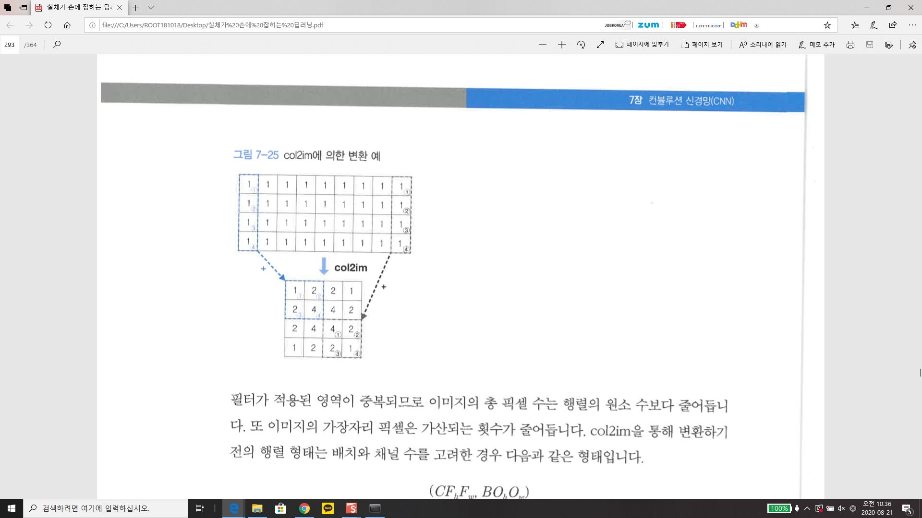
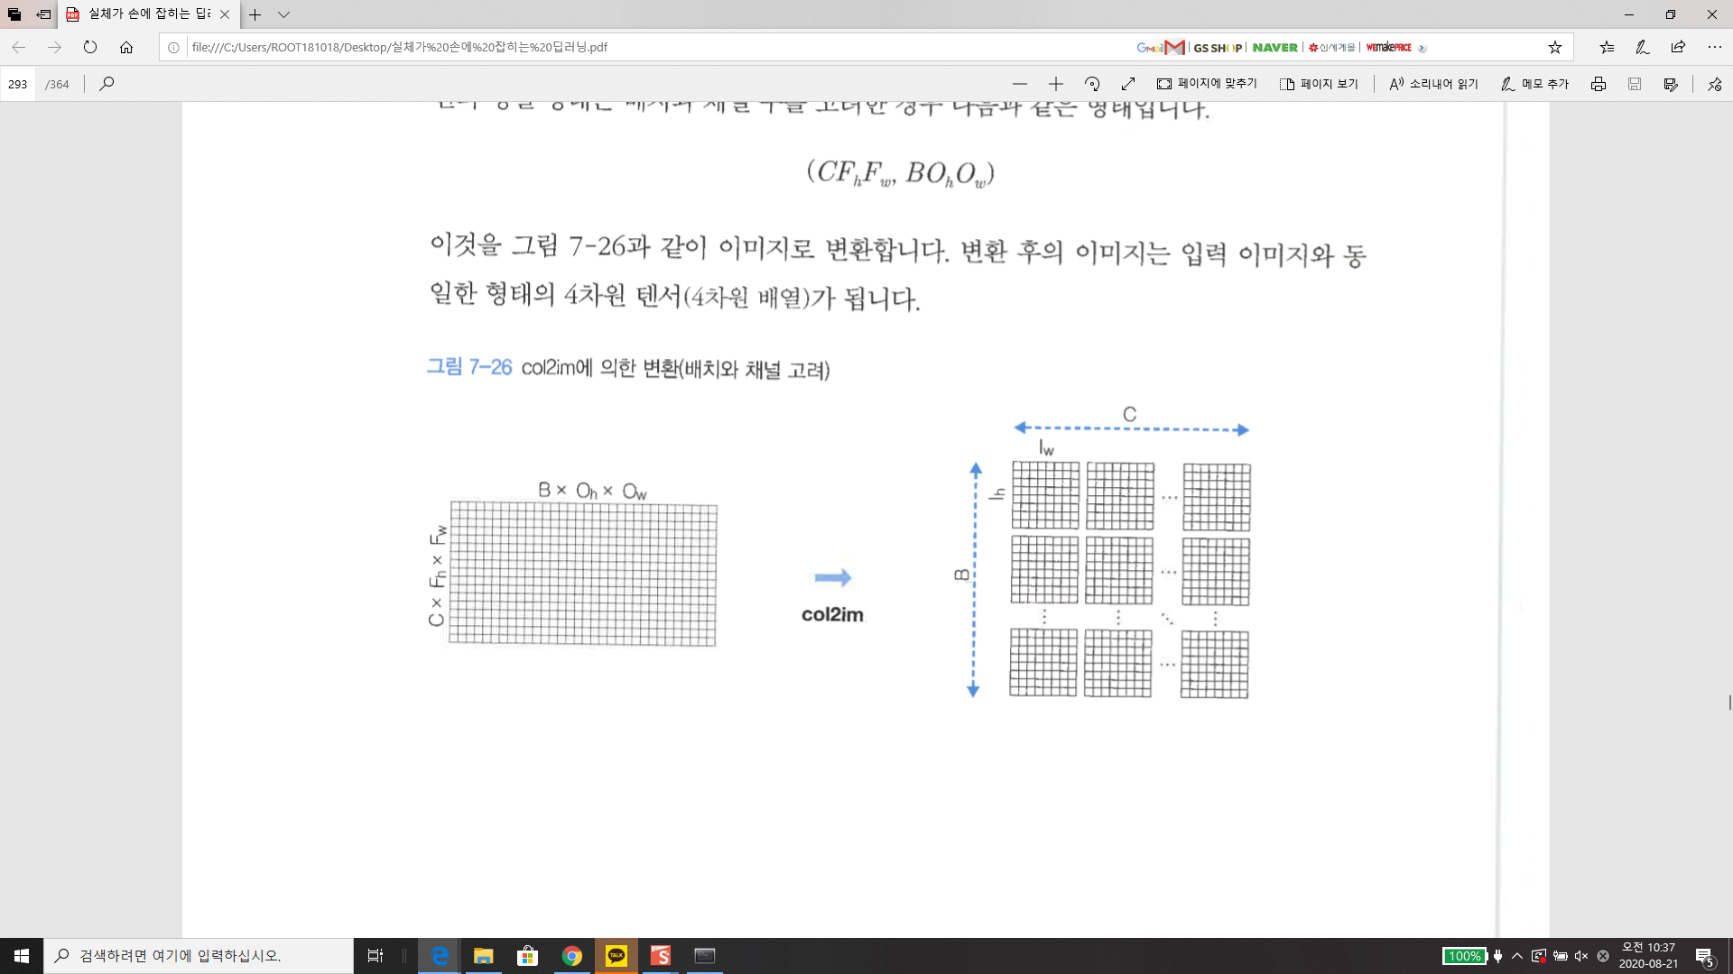
col2im
행렬를 이미지로 변화시키는 알고리즘

Slide 16
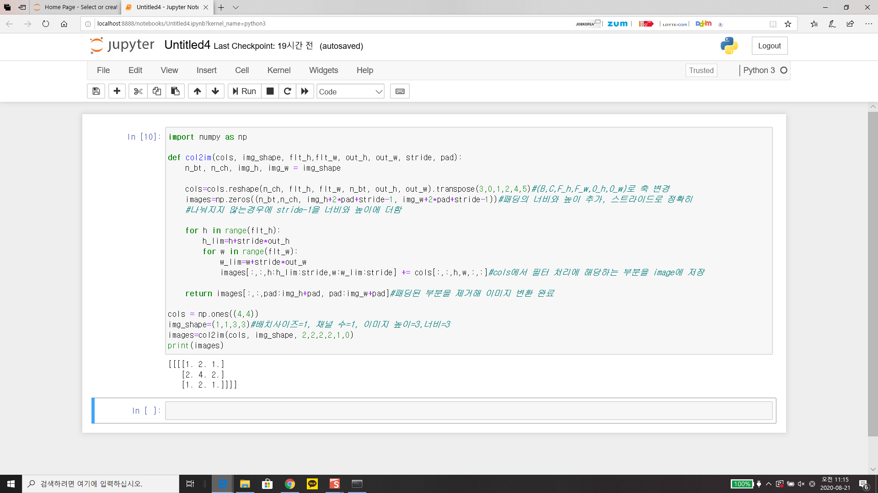
col2im

Slide 17
컨볼루션 신경망 구현

Slide 18
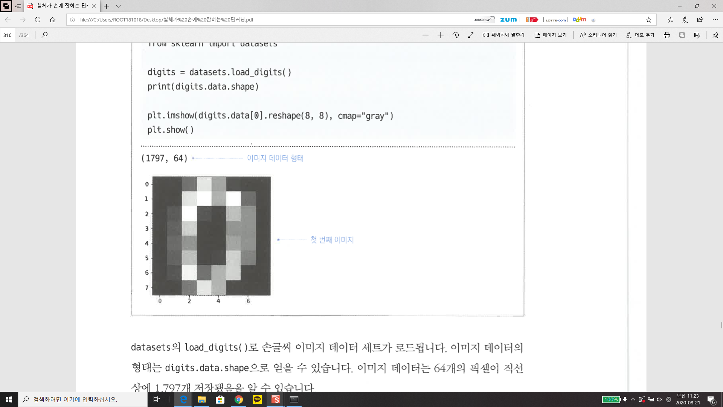
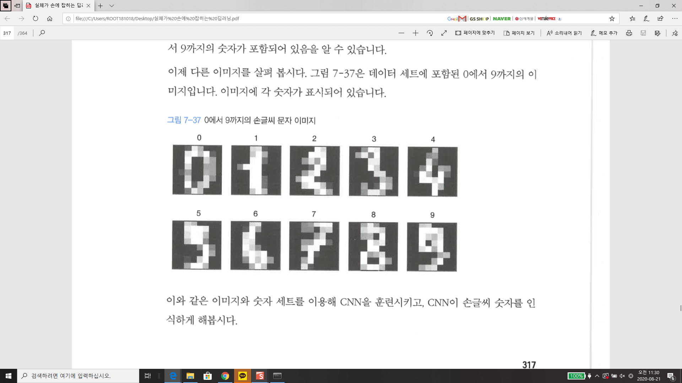
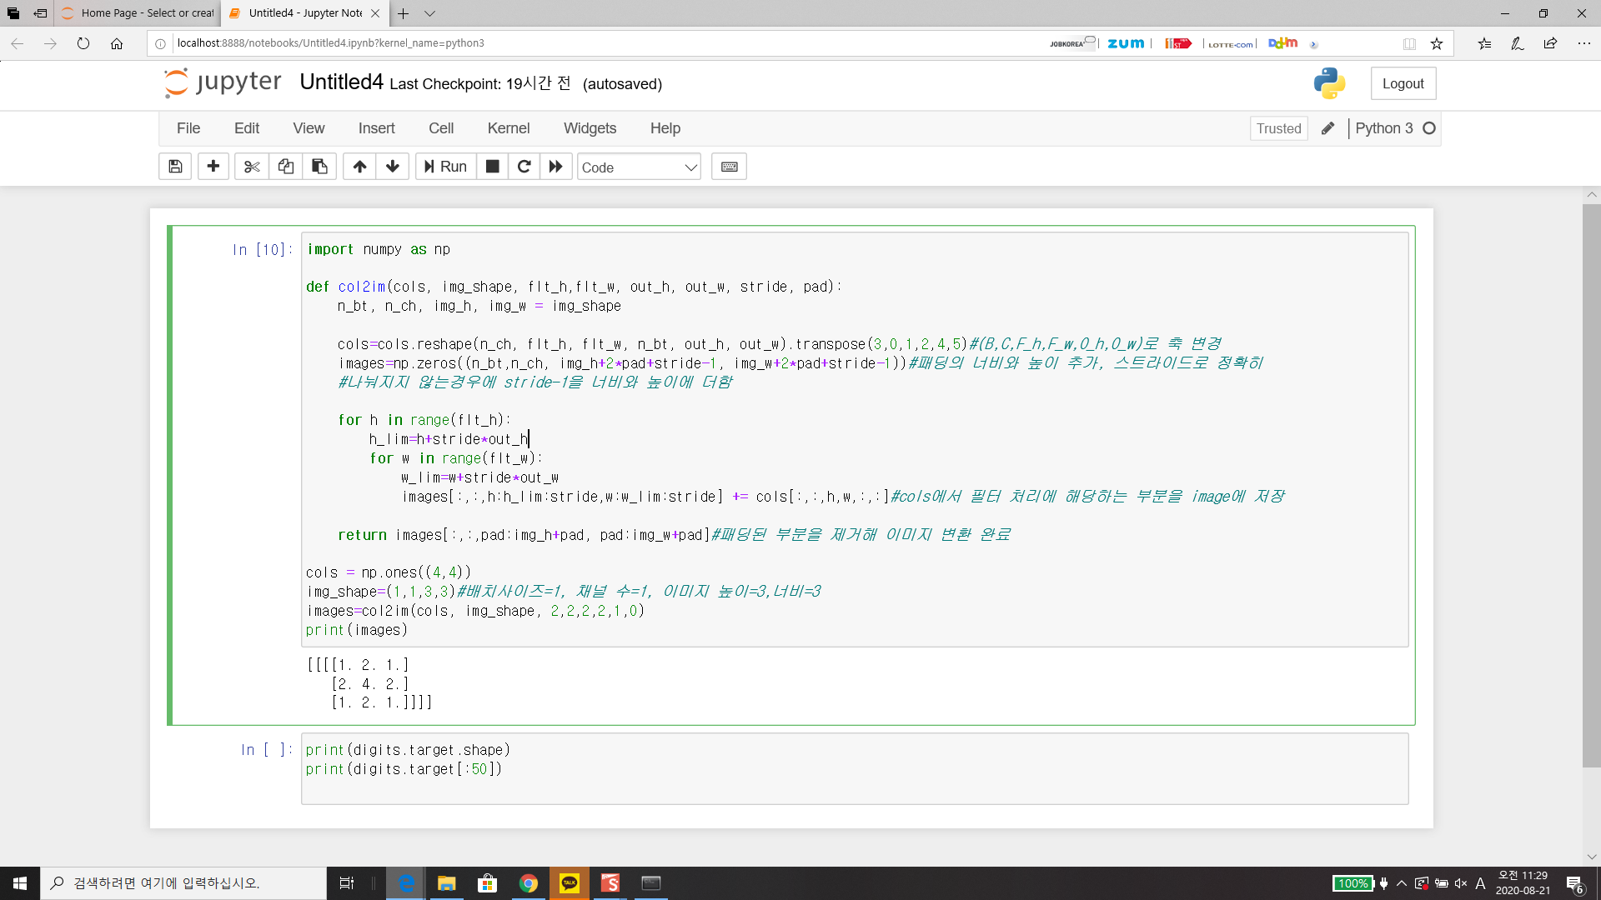
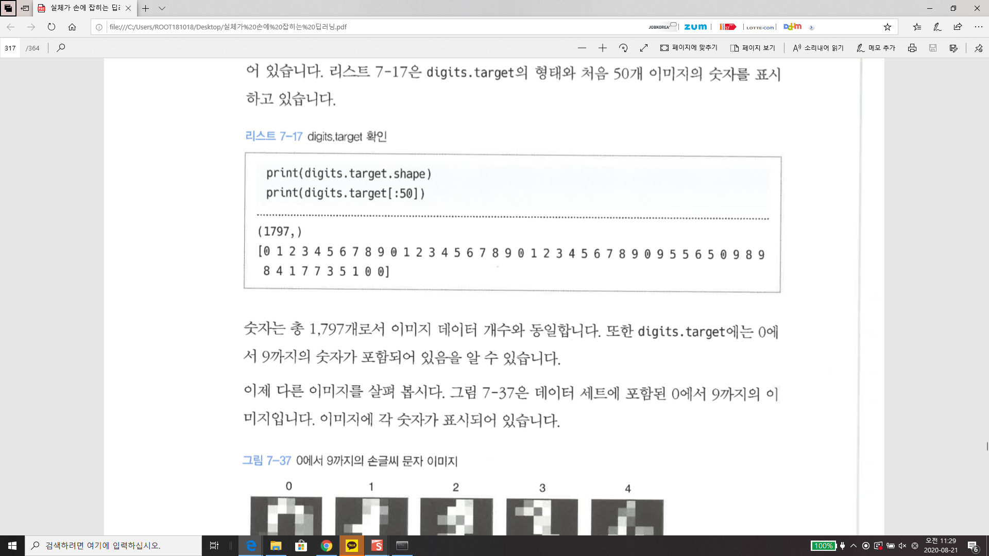
컨볼루션 신경망 구현
손글씨 숫자 데이터를 불러옴
64개 픽셀

Slide 19
컨볼루션 신경망 구현
입력층
컨볼루션층
풀링층
전결합
은닉층
전결합
출력층
컨볼루션 활성화 함수:ReLU
은닉층 활성화 함수:ReLU
출력층 활성화 함수:소포트맥스함수
손실함수:교차 엔트로피오차
최적화 알고리즘:아다그라드
배치사이즈:8

Slide 20
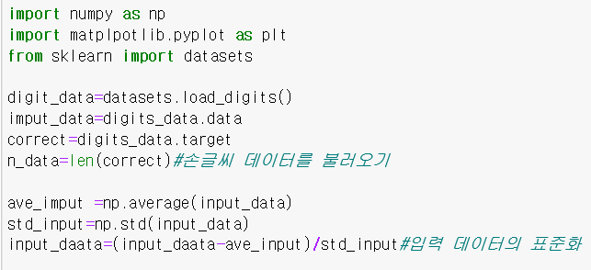
CNN code

Slide 21
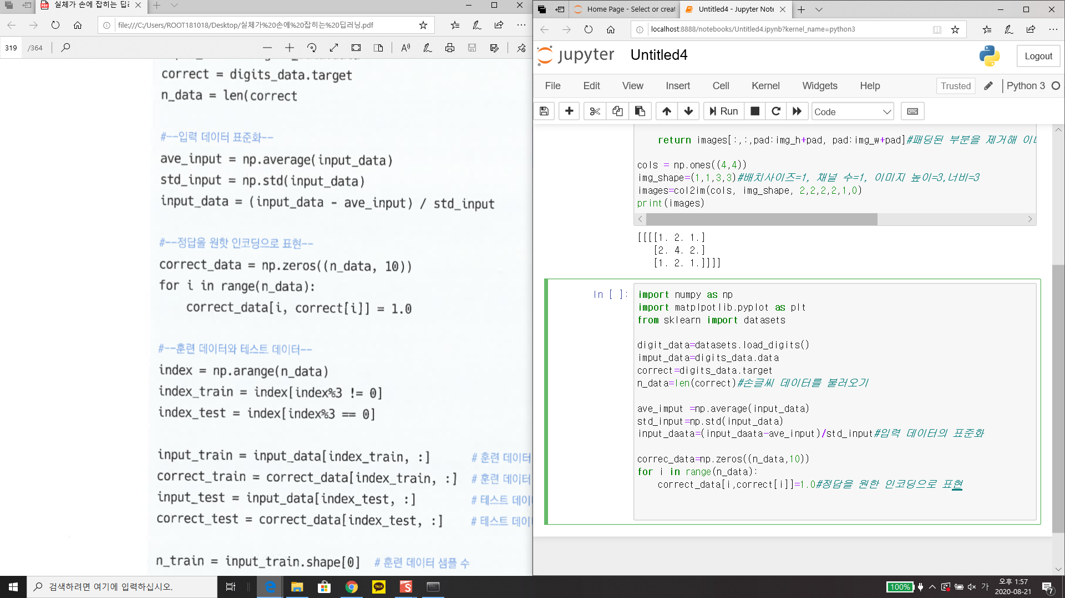
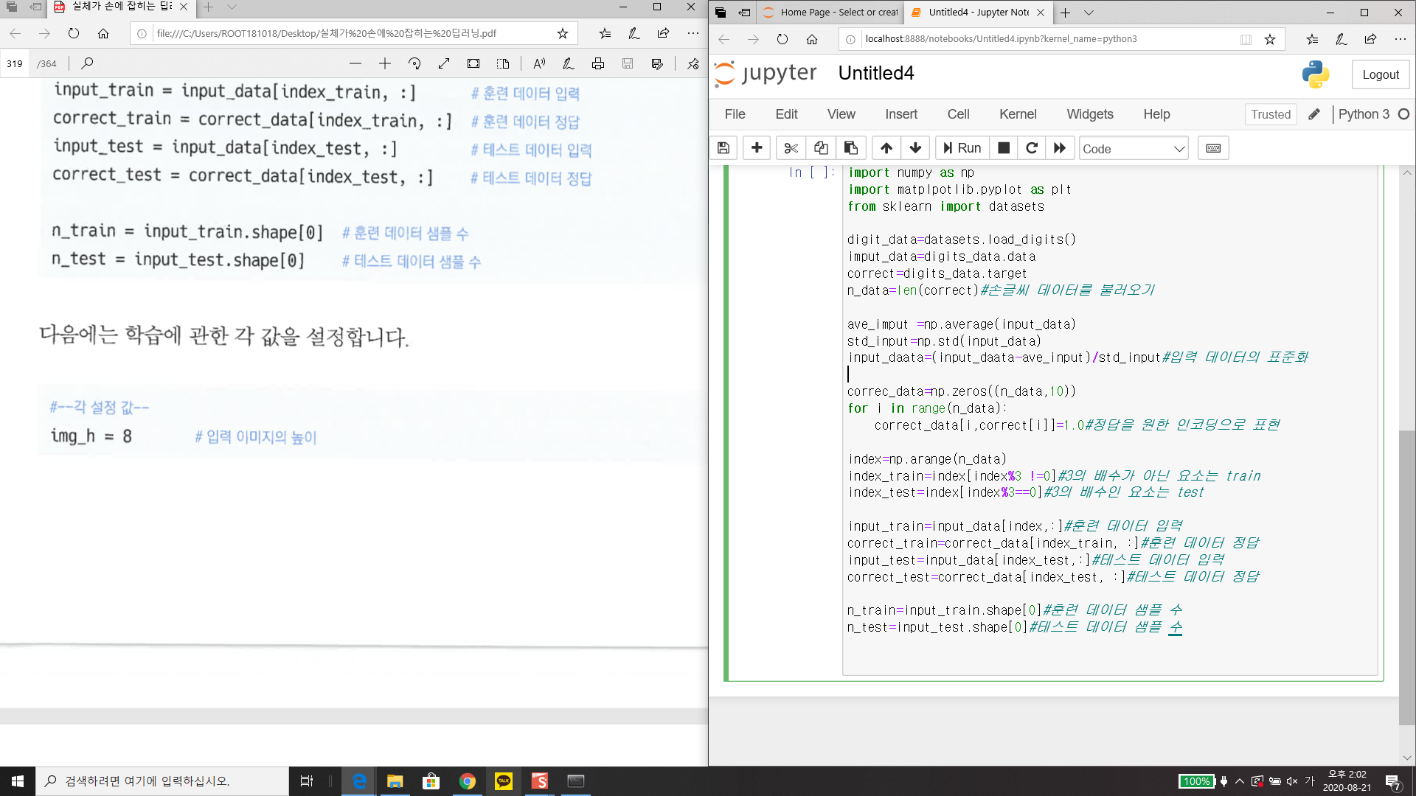
data setting

Slide 22
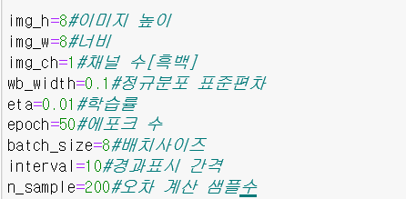
초기값 setting

Slide 23
im2col

Slide 24
col2im

Slide 25
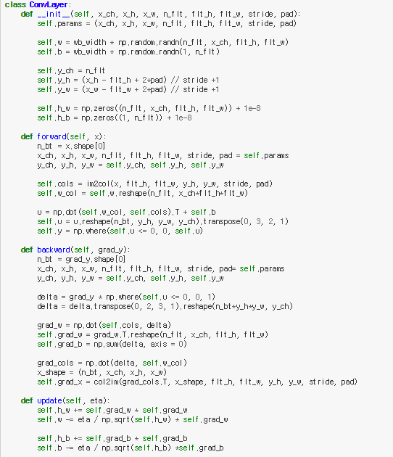
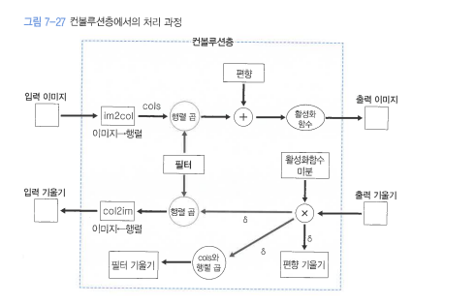
컨볼루션 층

Slide 26
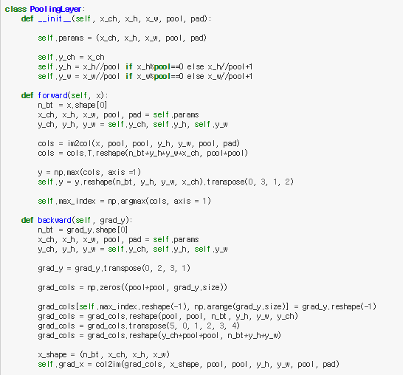
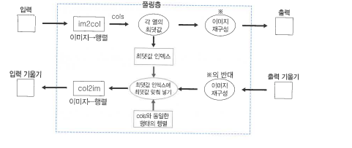
풀링 층

Slide 27
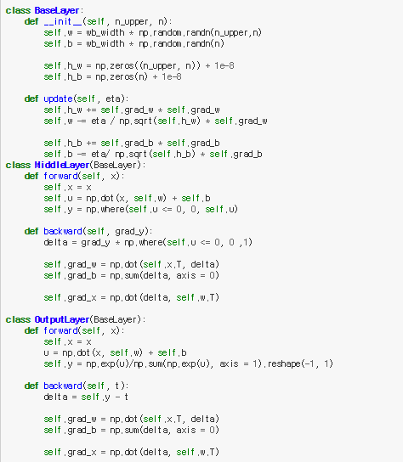
전결합 은닉층, 전결합 출력층

Slide 28
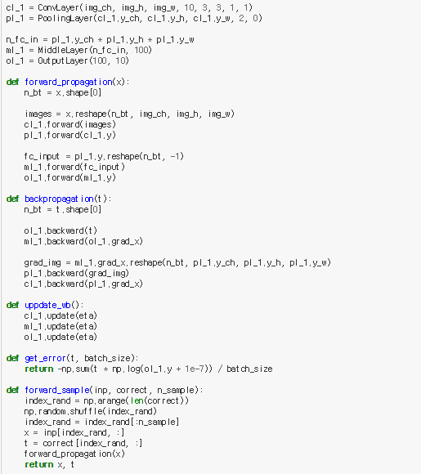
전체 층의 순전파, 역전파

Slide 29
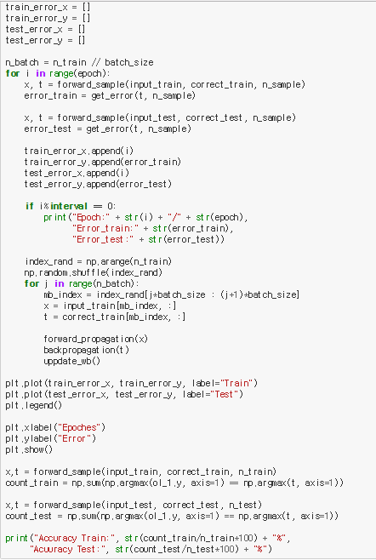
데이터 훈련 및 테스트 값 오차

Slide 30
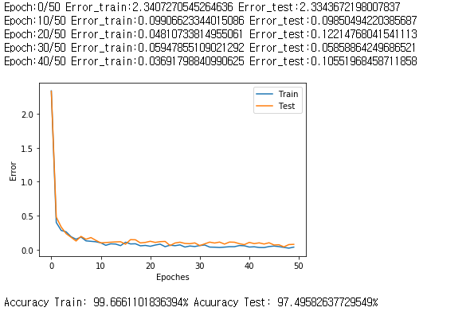
결과 값

